Slide 1
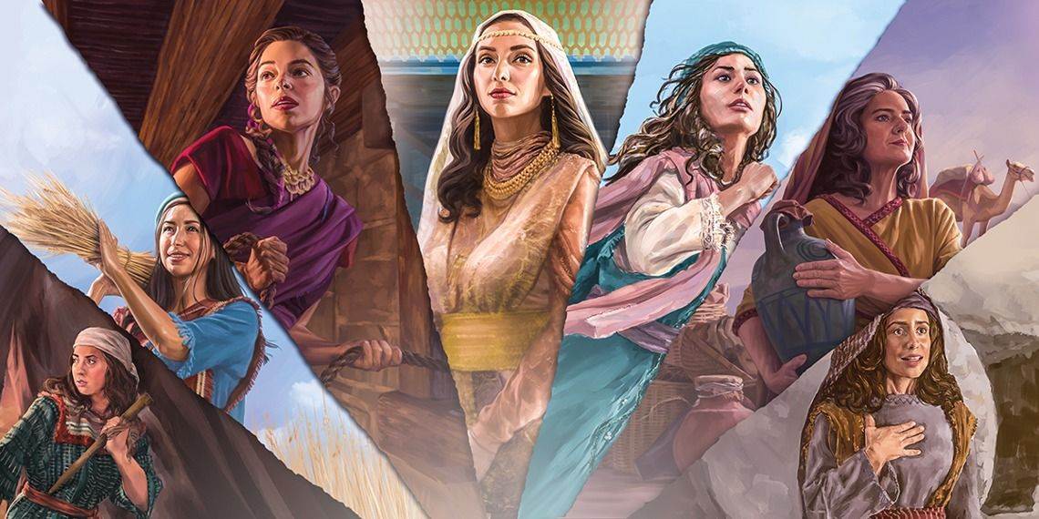
MUJERES LLENAS DEL ESPÍRITU SANTO

Slide 2
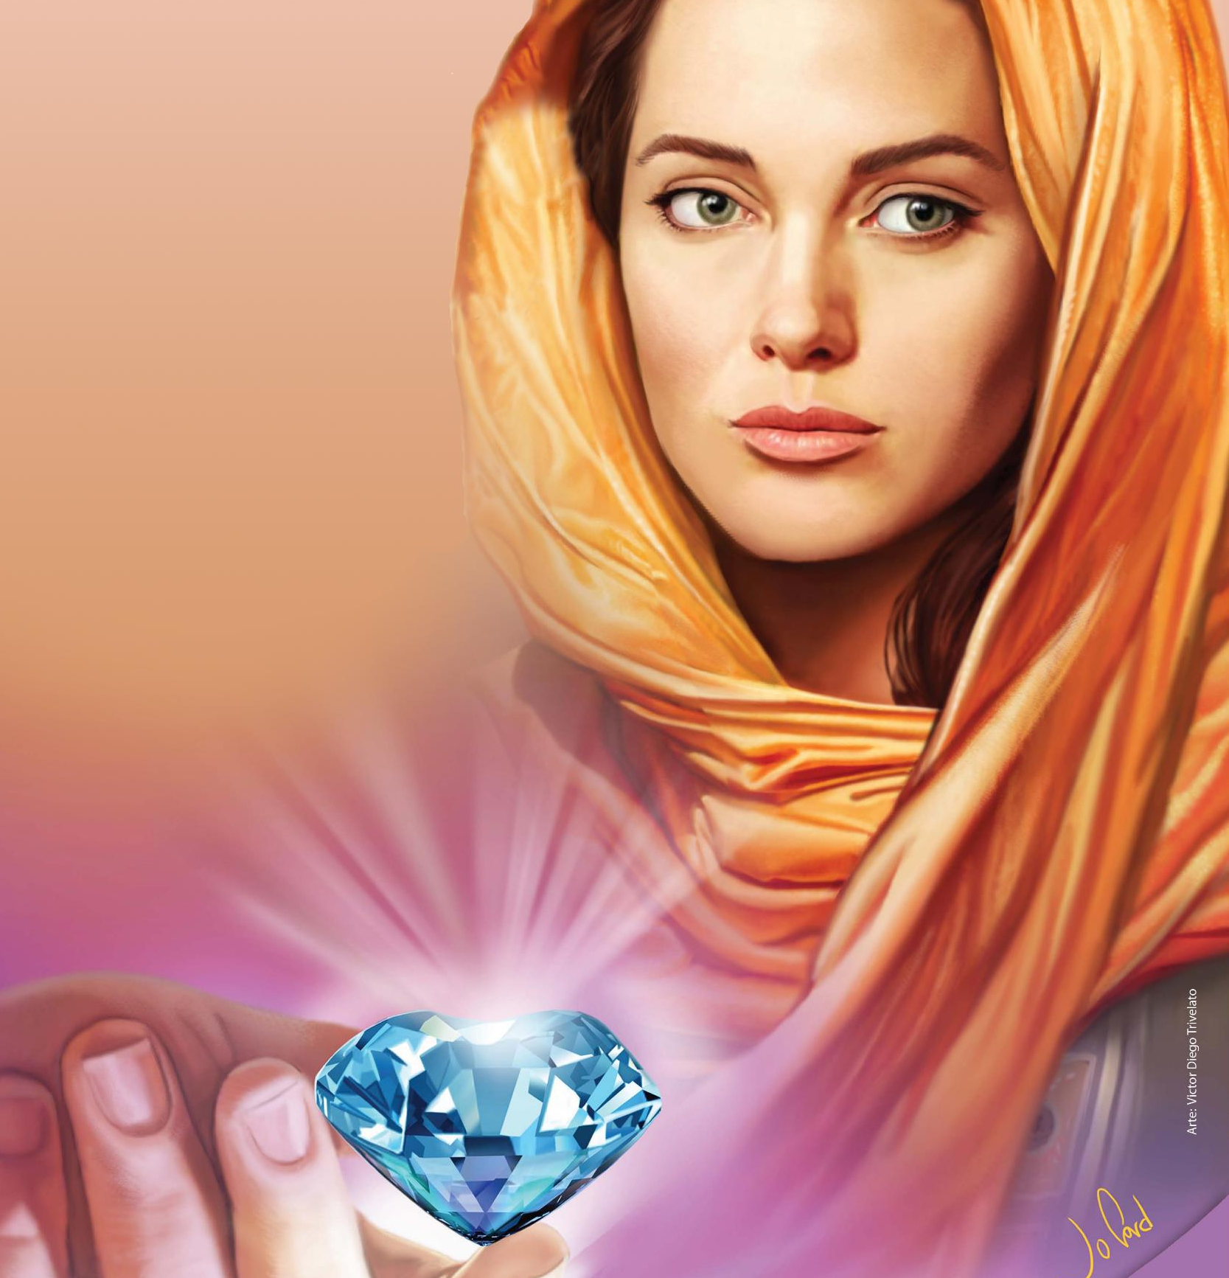
“Mujer virtuosa, ¿quién la hallará?
Porque su estima sobrepasa largamente a la de las piedras preciosas” (Proverbios 31:10)
Hay mujeres que en momentos decisivos, bajo la influencia del Espíritu Santo, fueron el instrumento que Dios utilizó para suplir una necesidad especifica de su pueblo.
Vamos a repasar algunas de estas mujeres.

Slide 3

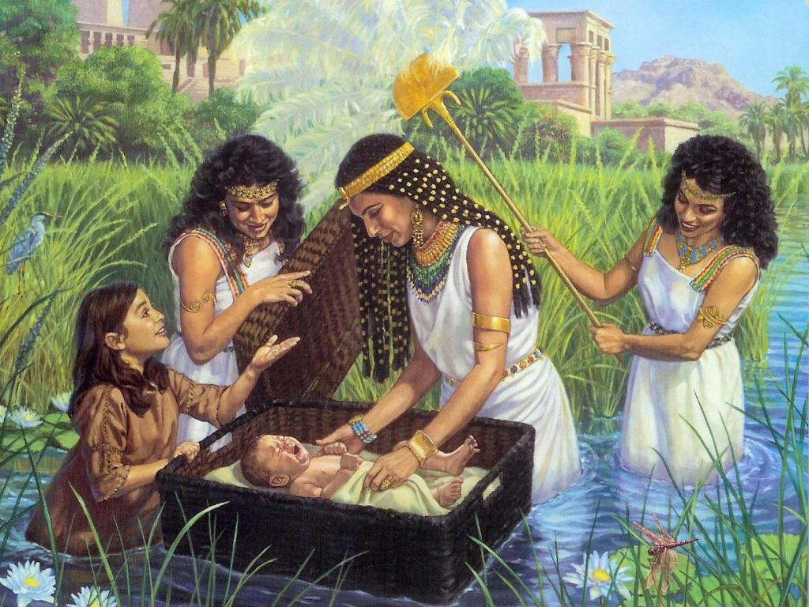
MARÍA
LA LÍDER
Hoy os presento a una gran mujer: María. Líder nata. Fue escogida por Dios y sustentada por el Espíritu Santo para liderar al pueblo de Israel en un momento específico.
María era la hermana mayor de Aarón y de Moisés.
Desde muy pequeña, por su carácter decidido y de liderazgo, sus padres le encomendaron el cuidado de su hermano menor, Moisés, pues Faraón había dado la orden de matar a todos los niños varones que naciesen del pueblo de Israel.
Cuando el bebe estuvo en peligro, sin temor y con cabeza fría, no dudo un segundo en ofrecer su ayuda. Cuidó la pequeña cesta mientras navegaba en el rio Nilo y presentó a la princesa a su propia madre para la crianza del bebé.
Esta mujer es un ejemplo de liderazgo desde la niñez y durante toda su vida. Pero ¿qué podría decirnos ella de su propia historia?

Slide 4
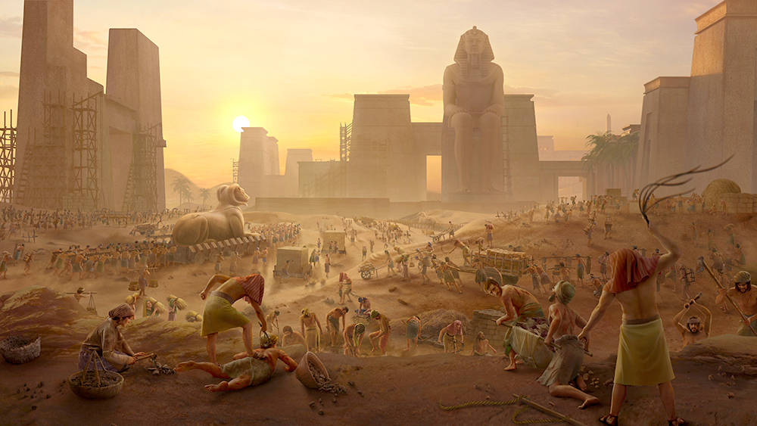
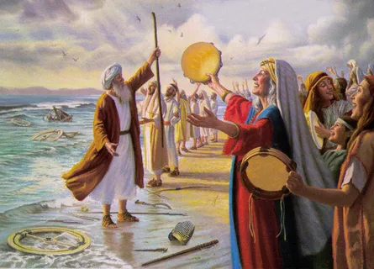


¿Qué sucedió en tu vida durante el tiempo que Moisés estuvo apartado de su pueblo?
Crecí con el pueblo de Israel, sufrí sus privaciones y maltratos, lo que fue una bendición para mí. Algunos dirán: ¿Una bendición? Sí, lo fue. Durante este tiempo pude identificarme estrechamente con mi pueblo. Me convertí en su amiga, en alguien que les entendía, y en quien podían confiar.
Dios, a través del Espíritu Santo, estaba preparándome para la gran responsabilidad de apoyar a mi hermano Aarón y a Moisés en la labor que Dios les había encomendado.
Fue un importante papel en ese preciso momento de tanto desanimo para Israel, pues noto, por lo que dices, que ellos confiaban profundamente en ti. ¿Estoy en lo cierto?
Es cierto. Por la gracia del Espíritu Santo fui dotada de liderazgo. Dios me hizo su profetisa y muy pronto me convertí en la mano derecha de mi hermano Moisés. Lideré a las mujeres de Israel y, con entusiasmo, canté alabanzas a Dios junto a las dunas del Mar Rojo.

Slide 5

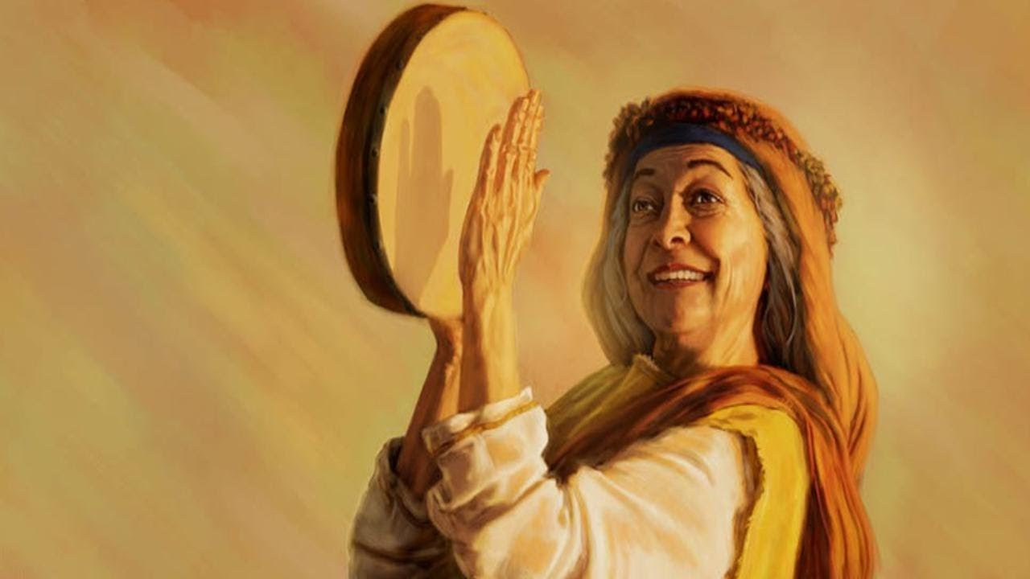
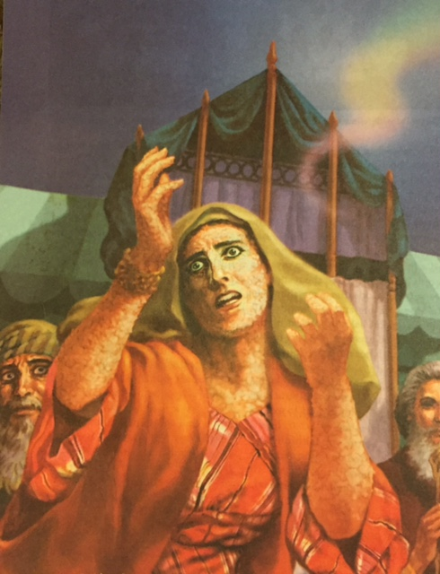
Qué hermosa, importante y a la vez agobiante labor te fue encomendada. ¿Alguna vez sentiste que era demasiado para ti?
Sí. Pero ahora comprendo que no fui yo la que realizaba las labores. Era el Espíritu Santo obrando a través de mí. No creas que fue fácil aprenderlo. Cometí un terrible error contra Dios y contra el líder que Él había escogido, Moisés. Por esta razón, tuve que padecer de lepra y estar fuera del campamento durante una semana. Pero aún en esos momentos sentí el poder sustentador de Dios por medio de su Espíritu. Además, me animó el amor de mi pueblo que se paralizo durante ese tiempo, esperando mi regreso. El Espíritu tocó mi corazón, Dios curó mi lepra y me perdonó de mi pecado.
Alaba a Dios por su amor, por su perdón, y por su poder sustentador

Slide 6

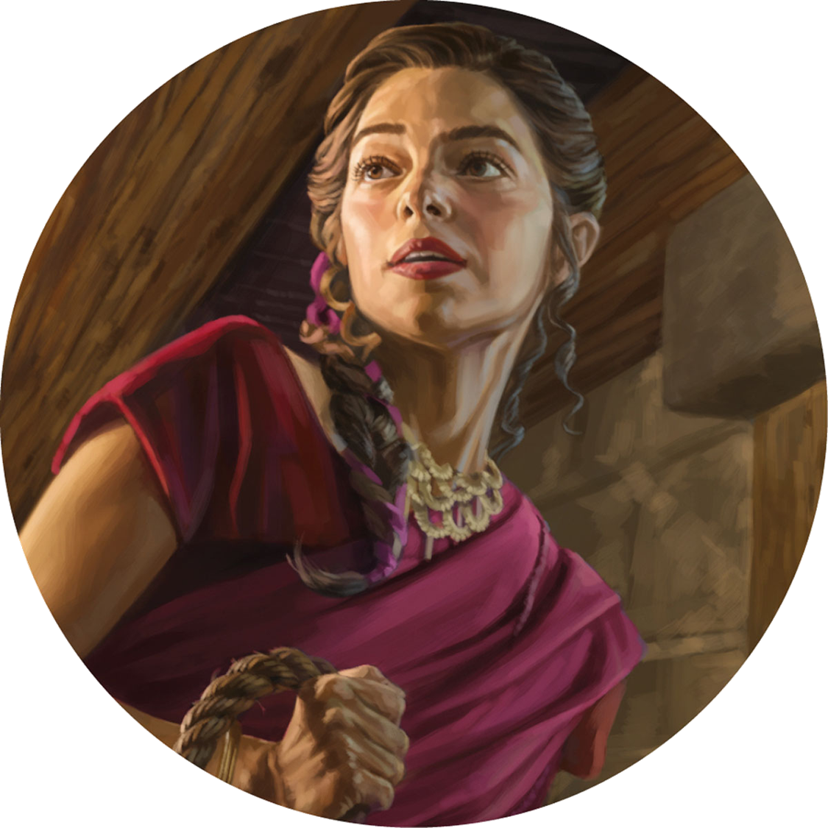
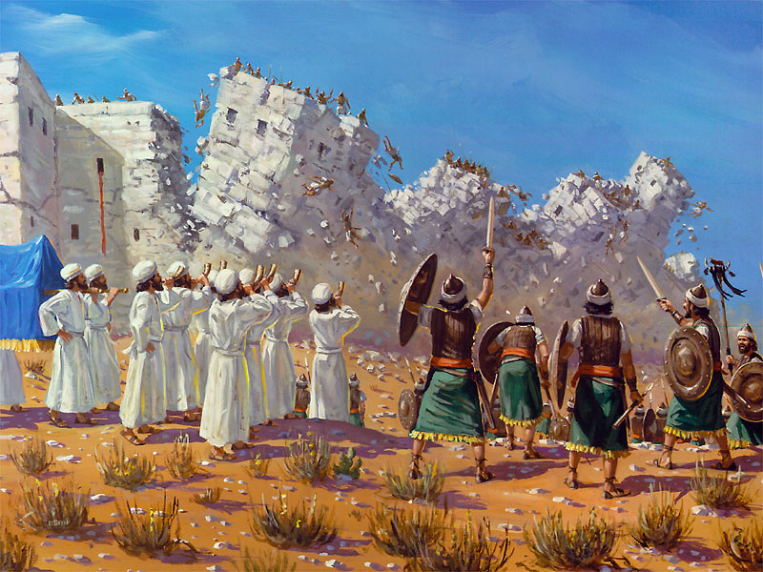
LA FE EN ACCIÓN
La vida de Rahab nos muestra cómo alguien que vivió totalmente en tinieblas puede ser tocada y usada por el Espíritu Santo para desempeñar un papel importante en el desarrollo de los planes del Señor.
RAHAB
Rahab, fue una mujer que nació y creció en una nación pagana, llena de idolatría. En el momento más importante de su vida, se aferró de un Dios que había sido desconocido hasta ese momento para ella. Demostró una fe mayor que la de los mismos espías.

Slide 7

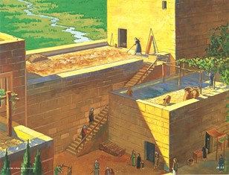
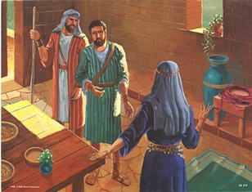
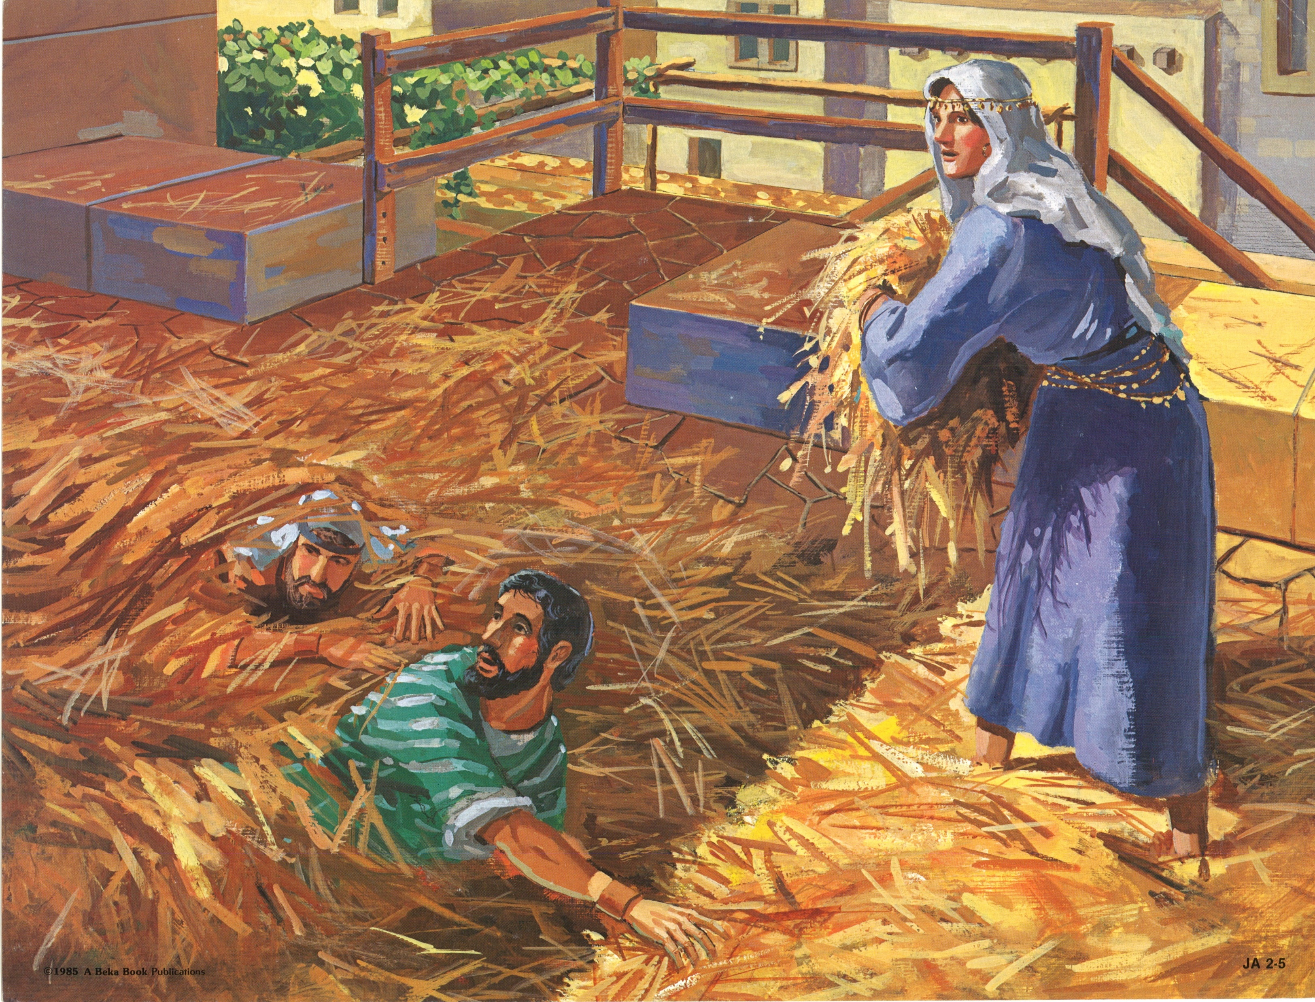
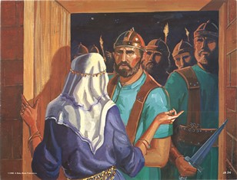


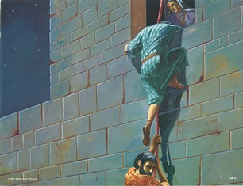
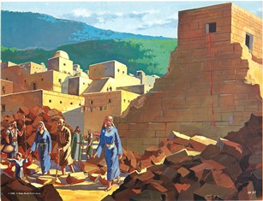
¿Nos puedes contar la asombrosa historia que dividió tu vida en dos?
Como ya saben, crecí dentro de una comunidad pagana e idólatra. Me enorgullecía de vivir en una ciudad amurallada que parecía impenetrable. Me dedicaba a una profesión, que aunque es la más antigua de la humanidad, no era algo de lo que me pudiera enorgullecer. Por mi casa pasaban todo tipo de personas y, por eso me enteraba de todo lo que ocurría. Me enteré de que el campamento israelita había cruzado el Jordán y había acampado cerca de la ciudad.
¿Qué reacciones hubo ante esta situación?
Los habitantes de Jericó tuvieron miedo, pues habían oído lo que el Dios de los Israelitas había hecho anteriormente, y se prepararon para defender la ciudad.
Yo decidí creer en ese Dios maravilloso que había abierto el Mar Rojo, y que había derrotado a enemigos poderosos.
Un día recibí la visita de dos jóvenes extranjeros que estaban siendo perseguidos. Gracias al Espíritu Santo sentí en mi corazón el deseo de ayudarles, así que tomé la decisión de apoyarles, aún poniendo en riesgo mi propia vida.

Slide 8

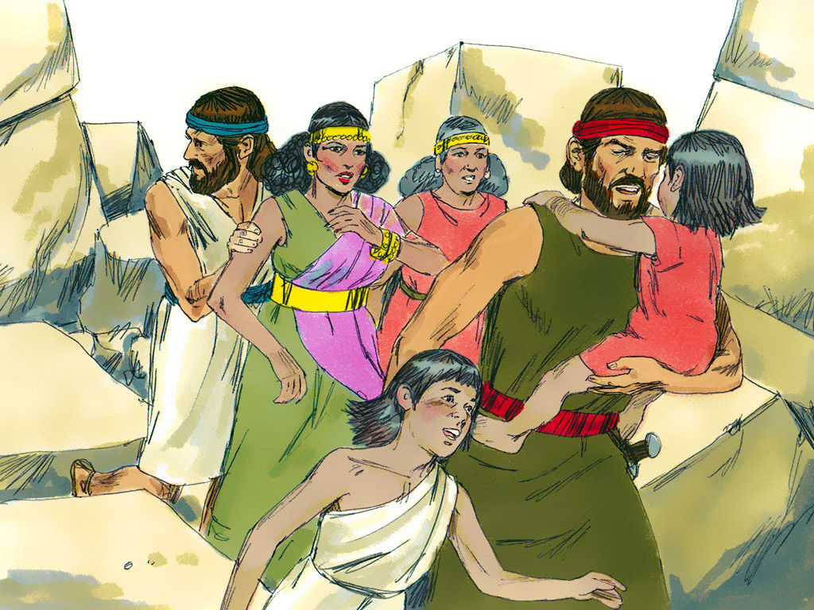
¿No sentiste temor de las consecuencias que esto te podría traer?
No puedo negar que no era una decisión fácil de tomar, pero ya el Espíritu había hecho su obra en mí, su fuerza me mantenía firme en mi propósito de ayudarlos a escapar de Jericó.
Entonces decidí hacer un pacto con ellos, y unirme a su pueblo y a su Dios.
Cuando regresó el ejército Israelita a invadir la ciudad, mi vida y la de mi familia fue preservada. Me uní al pueblo de Israel y fui grandemente bendecida al formar parte de la genealogía del Salvador del mundo.
Vive por fe y sé el instrumento humano para ayudar a otros a llegar a la tierra prometida

Slide 9
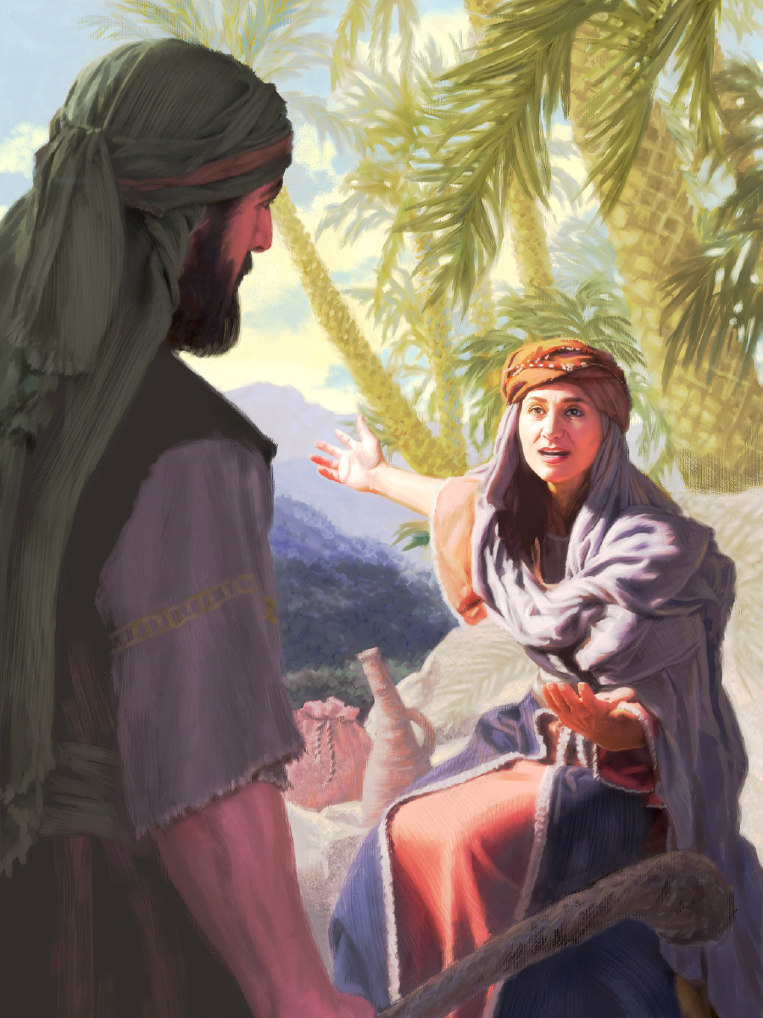
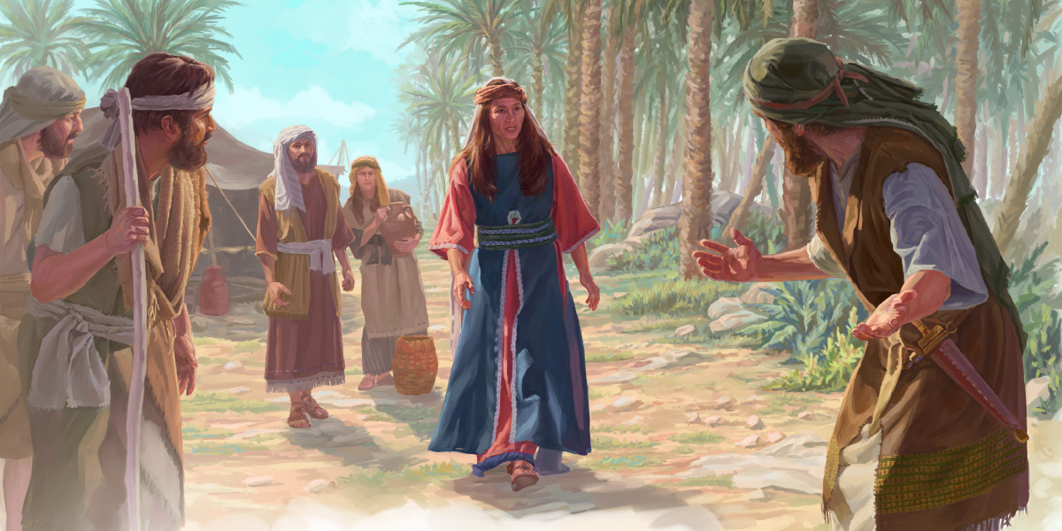
DÉBORA
LA PROFETISA
Débora fue una mujer que vivió en una época en la que la dirección de los pueblos estaba limitada casi por completo a los hombres. Pero, gracias a su carácter fuerte pero a la vez misericordioso, se convirtió en la única mujer que ocupó el cargo de juez de Israel.

Slide 10
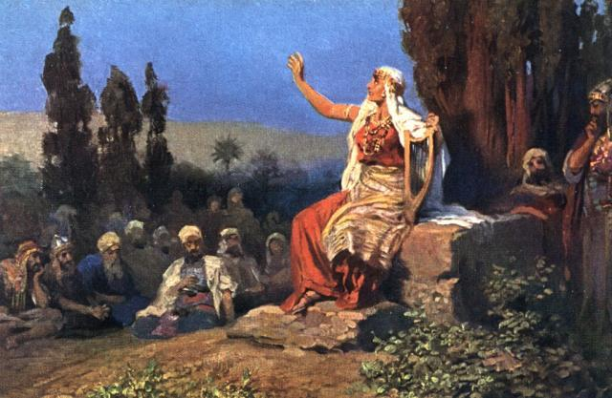
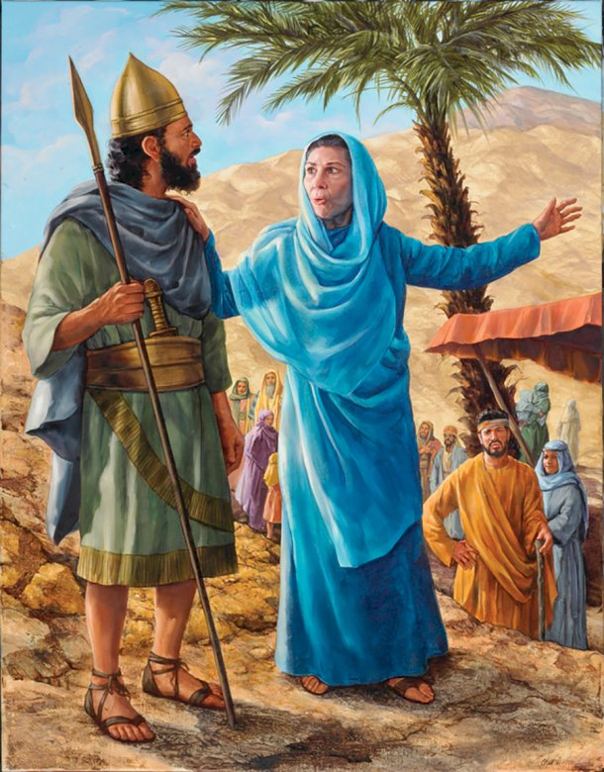


Debió haber sido difícil para ti vivir en el tiempo en que el pueblo de Israel, al que tanto amabas, se encontraba oprimido y acorralado por un pueblo pagano.
Así fue. En esos momentos difíciles, fui elegida por Dios para ser juez y profetisa de Israel.
Mi casa se hallaba cerca de una hermosa palmera bajo la cual me deleitaba escuchando la voz del Espíritu Santo, y juzgando a los Israelitas.
El amor que sentía por mi pueblo hizo que llegara a ser como una madre para ellos. Eso era lo que el pueblo realmente necesitaba.
Cuéntanos una revelación especial que te diera el Espíritu Santo.
El Espíritu Santo me ha hablado muchas veces.
Una vez, la más conocida, me reveló que deberíamos ir a la batalla contra Sísara, el general de los ejércitos que nos oprimía.
Llame a Barac, y éste me dijo que iría solo si yo iba con él.
Acepté y, junto con todo el ejército, fuimos a la batalla.

Slide 11
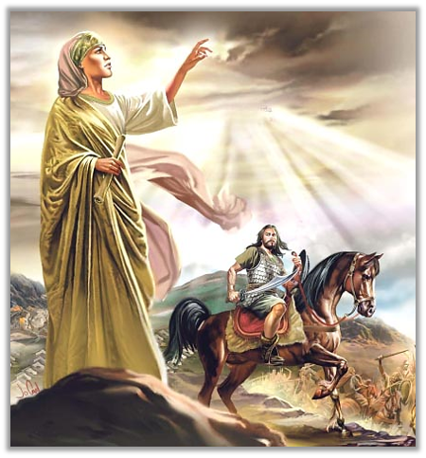
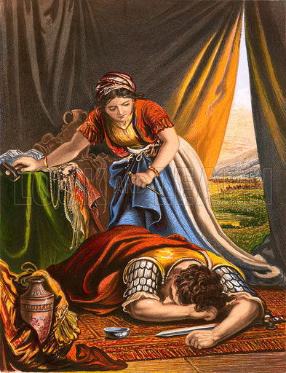
¿Cómo fue la batalla?
Tal como yo había profetizado, Dios le otorgo la victoria a Israel en manos de una mujer, Jael.
Huyendo de la batalla, Sísara se refugió en la tienda de Jael, puesto que había un pacto de paz entre los dos pueblos.
Jael le dio a beber leche caliente y esperó a que Sísara durmiese profundamente. Aprovechó ese momento para matarlo con una estaca. Así se ganó la batalla.
Barac y yo entonamos un hermoso canto de alabanza, que hasta hoy resuena en los oídos. Manifestamos, ante todo el pueblo, que Dios es el único que merece el honor, la honra y la gloria.
Porque la victoria es segura, pelea por Dios, haz su obra, y exáltalo y alábalo

Slide 12

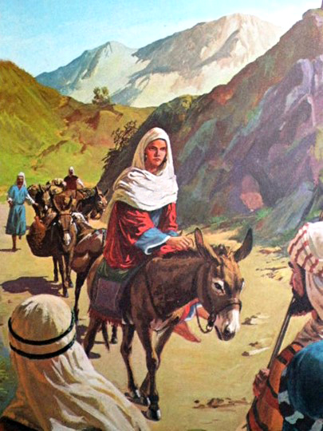
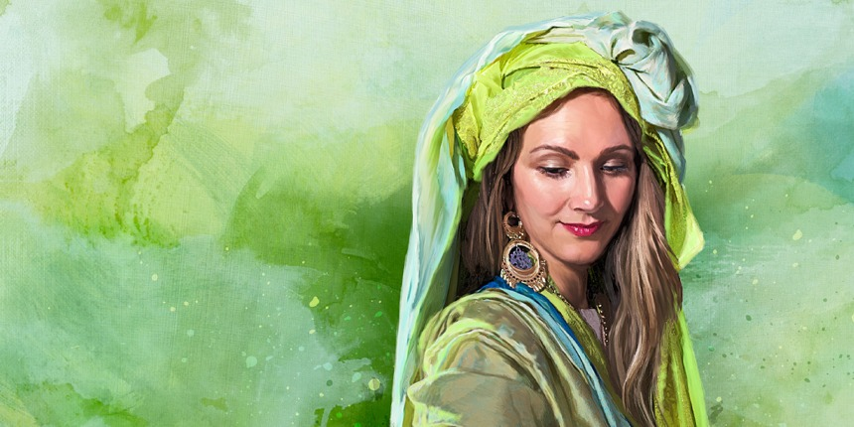
ABIGAIL
LA PRUDENTE
Abigail se destacó por su sabiduría y prudencia ante las situaciones difíciles que tuvo que enfrentar. Movida por el Espíritu Santo se convirtió en el instrumento de salvación para toda su familia. Vamos a conocer un poco más de ella.

Slide 13
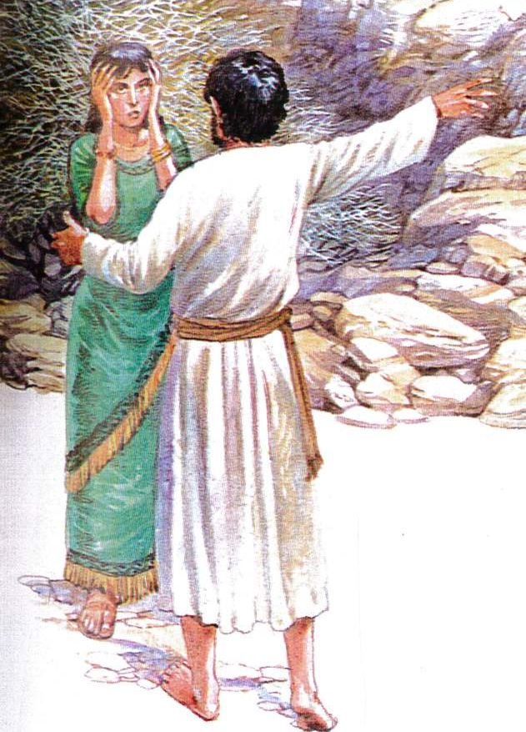
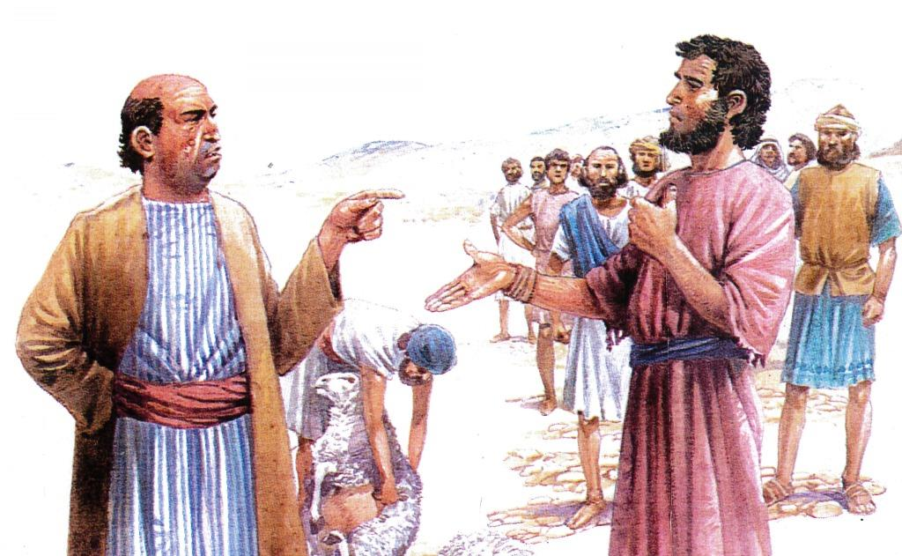

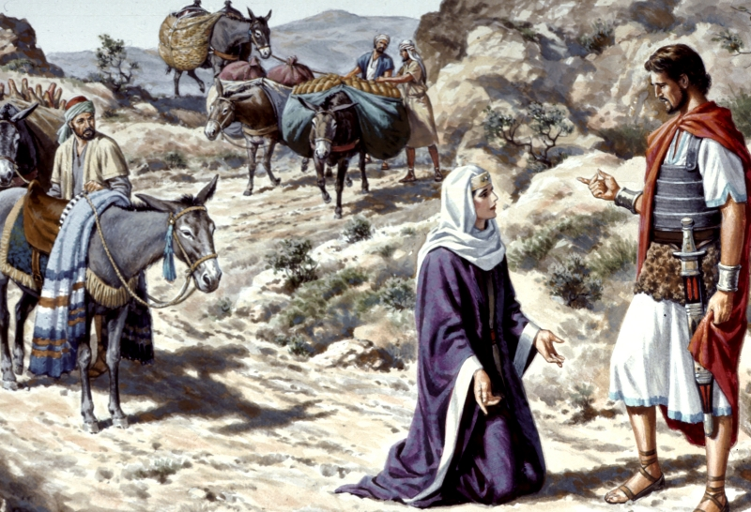
¿Qué fue lo que tu esposo hizo que provocó tanto enojo en David, el futuro rey de Israel?
Mi esposo Nabal tenía un carácter egoísta y mezquino que lo llevó a cometer un terrible error contra el ungido del Señor.
David y sus hombres habían estado cuidando y protegiendo los rebaños de Nabal. Al llegar la época del esquileo, David mandó a unos hombres para pedirle a Nabal un poco de alimento. Pero mi esposo les negó la ayuda que solicitaban.
Inmediatamente me di cuenta de las consecuencias que traería su insensatez. Por eso, busque ayuda Divina para poder actuar correctamente.
El Espíritu Santo me motivó a presentarme ante David llevando una amplia provisión de alimentos y regalos. De rodillas le supliqué perdón por el error de mi esposo.

Slide 14

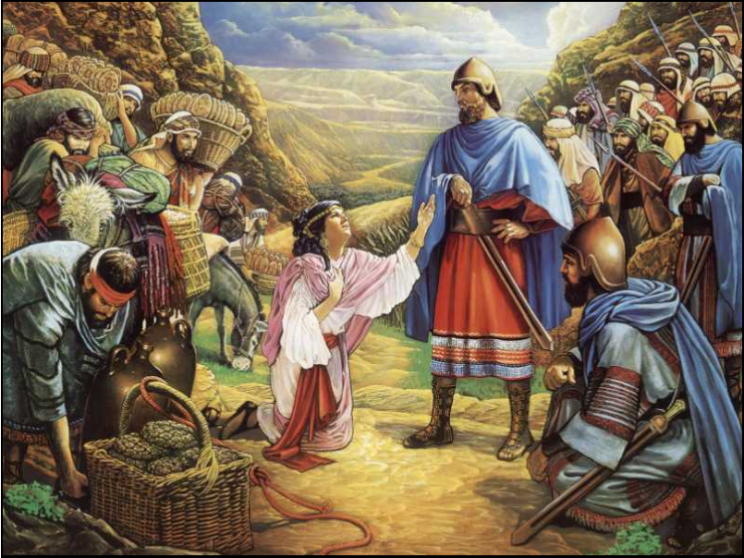
Cuál fue la reacción de David ante tu intercesión
David entendió entonces la falta tan grave que cometería al derramar sangre inocente.
El futuro rey elogió mis palabras, y la forma en la que había evitado que se cometiera una injusticia.
No saben cuan importante fue para mí sentir la presencia del Espíritu Santo, poniendo palabras en mis labios, dirigiendo mis pasos, y guiando mis acciones para enfrentar esta situación desesperada.
Pídele al Espíritu Santo que te dé sabiduría divina para resolver situaciones extremas

Slide 15

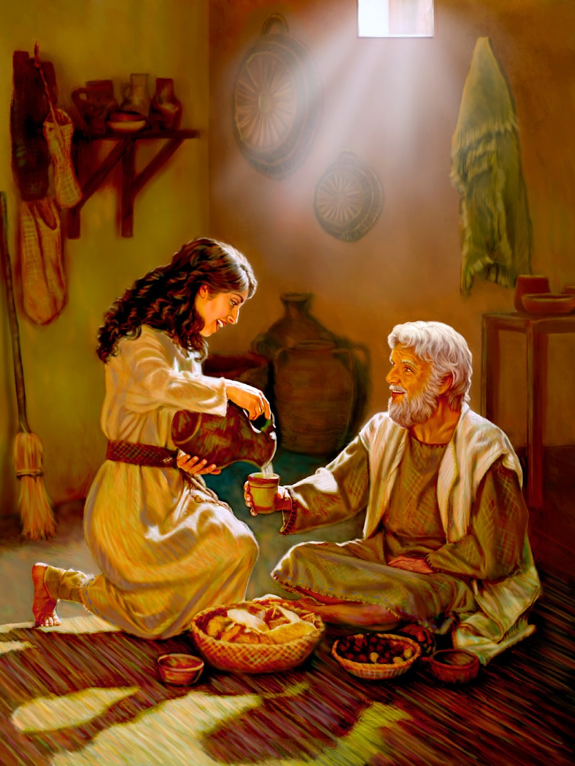
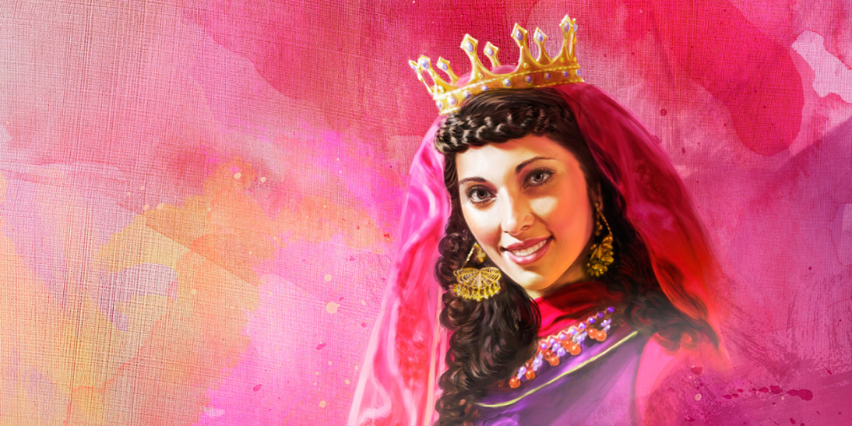
ESTER
LA VALIENTE
Ester hizo realidad uno de los sueños que la mayoría de nosotras teníamos cuando éramos niñas, el de llegar a ser reina de un hermoso país.
Ester quedó huérfana siendo muy pequeña. Creció con su primo Mardoqueo, quien le enseñó a confiar y depender de Dios en todas sus decisiones.
Esto le dio la fuerza para enfrentar el mayor desafío de su vida. Vamos a conocerla un poco más.

Slide 16

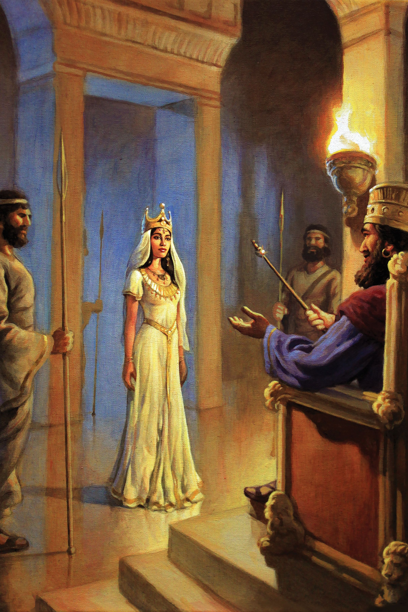
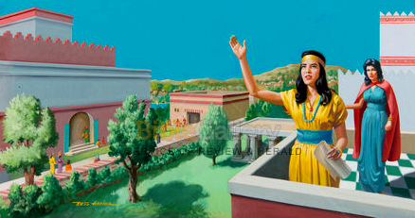
¿Reina Ester, cómo fue tu experiencia mientras vivías en el palacio más grande de Persia?
Fue un gran cambio en mi vida llegar al palacio del Rey como su esposa. Considero que fui llevada por Dios al lugar exacto donde Él podría usarme.
Cuando mi pueblo se encontró en peligro de muerte, el Espíritu Santo me mostró la necesidad de ayunar y orar. Invité a todo el pueblo a unirse conmigo en esta plegaria.
De esa manera obtuve la fuerza necesaria para el paso que tenía que dar: presentarme ante el rey a riesgo de mi vida.

Slide 17
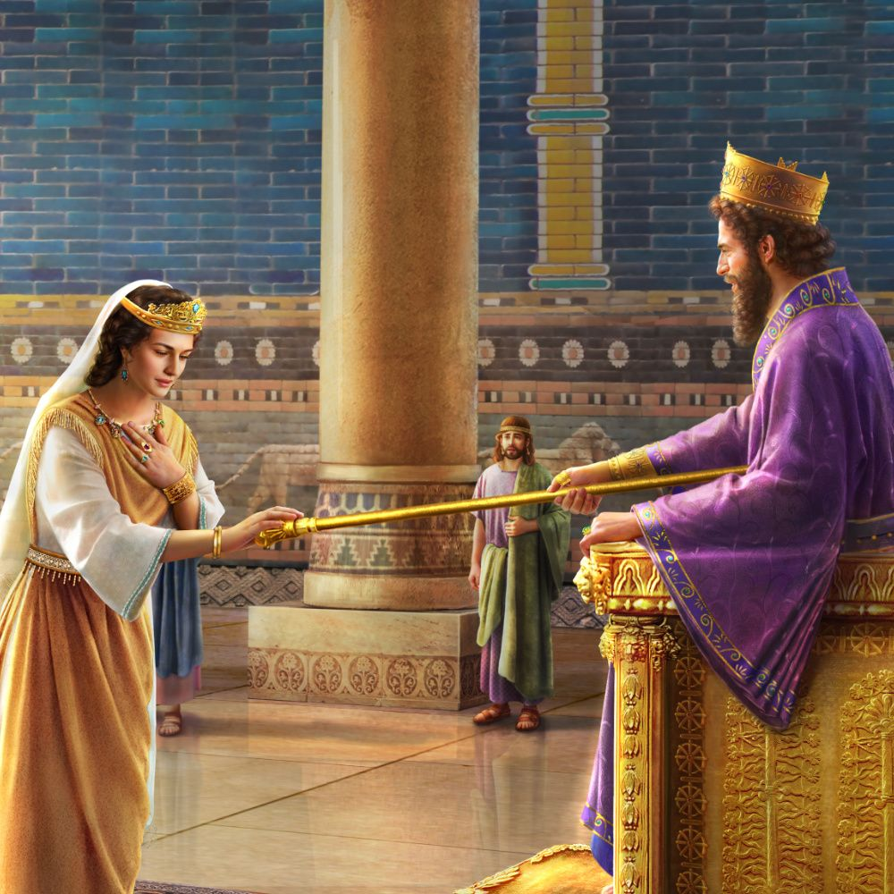

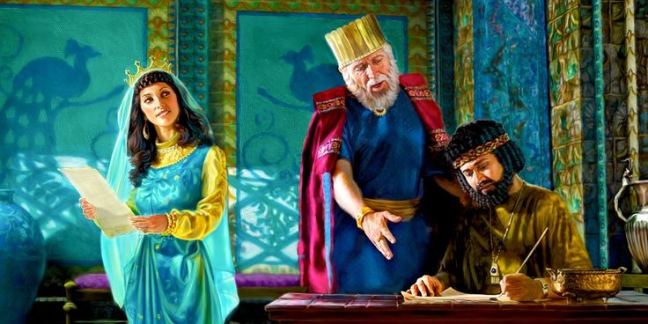
¿Qué sentiste al poner tu vida en peligro y cuál fue el resultado?
Estaba confiada en Dios, y en todo momento sentí el poder sustentador y consolador del Espíritu Santo. Sabía que, por mí misma, estaba completamente perdida, así que dependía completamente de Su ayuda.
Al cabo de los tres días de oración me sentía plenamente segura, y esto me llevó a tomar la decisión: “si perezco, que perezca”, pero intentaré salvar a mi pueblo.
Me presente ante el Rey y, después de invitarlo a dos banquetes, le conté acerca del decreto de muerte, y le pedí que nos salvase.
Por la gracia de Dios, mi vida y la vida de mi pueblo fue conservada.
Decide seguir a Dios y trabajar por su pueblo, y Él te dará valor para tomar decisiones que lleven a la salvación de otros

Slide 18


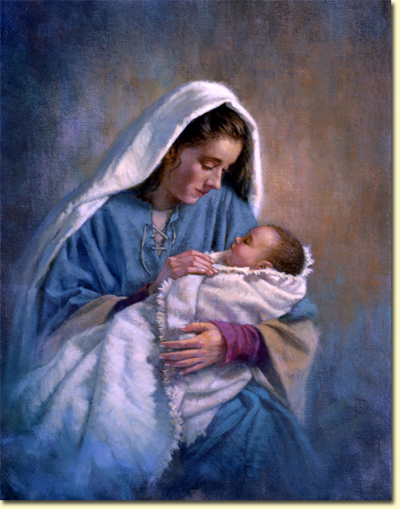
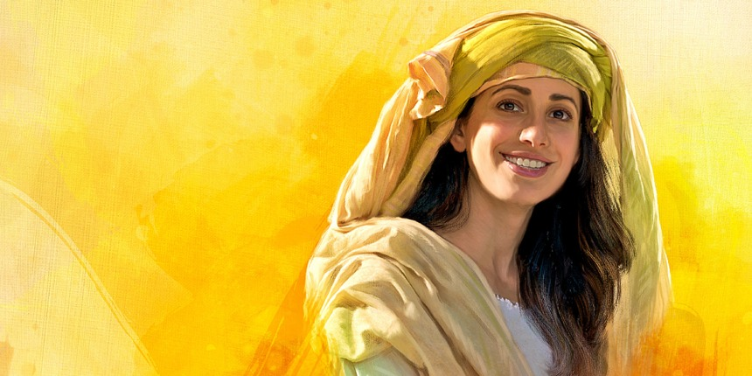
MARÍA
LA MADRE
Las mujeres judías habían estado esperando por cientos de años que se cumpliese en ellas la promesa de ser la madre del Mesías esperado.
María, una jovencita humilde, que nació y creció en una de las aldeas más pobres de Israel, fue la designada por el Cielo para llevar sobre ella la más grande responsabilidad dada a mujer alguna: ser la madre terrenal del Salvador del Mundo.

Slide 19
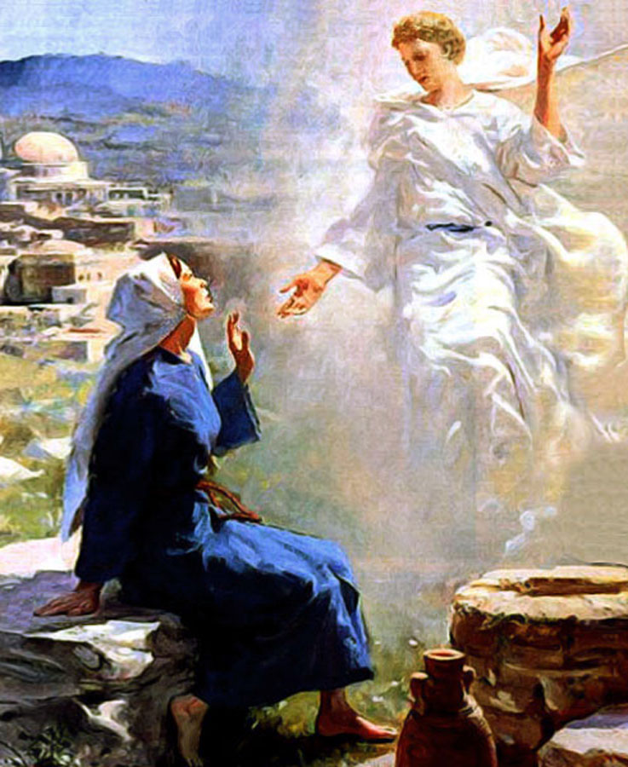
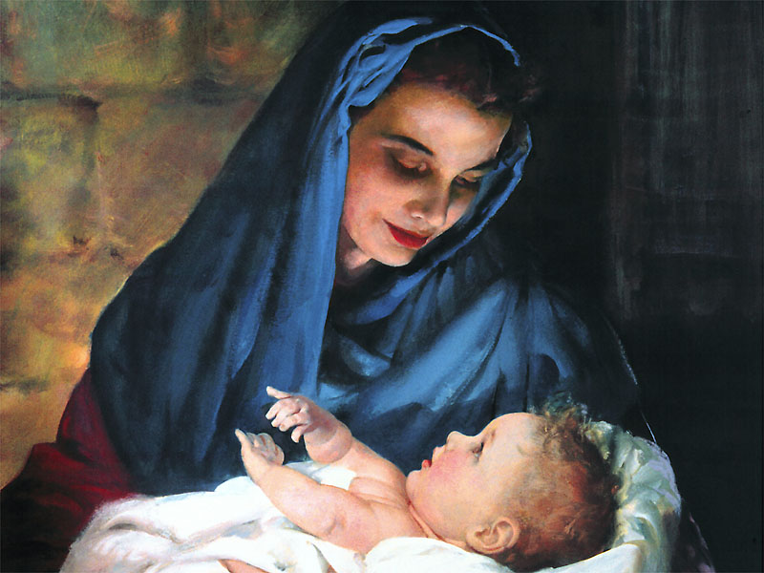
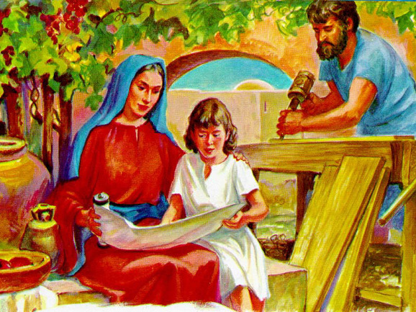
Qué responsabilidad tan grande la que recayó sobre ti. ¿Te sentías preparada siendo
tan joven?
Cuando la majestad del cielo bajo como un bebé, yo fui la designada para cuidarlo. Fue una responsabilidad muy grande. Debería educar y ayudar a formar el carácter de quien sería el Salvador del mundo. ¡Qué gran responsabilidad! No debería haber un detalle de su crecimiento físico, mental y espiritual que fuese descuidado.
Aprendí a depender completamente de la sabiduría del Espíritu Santo para poder guiarlo. Lo vi crecer en estatura y gracia para con Dios y los hombres.

Slide 20
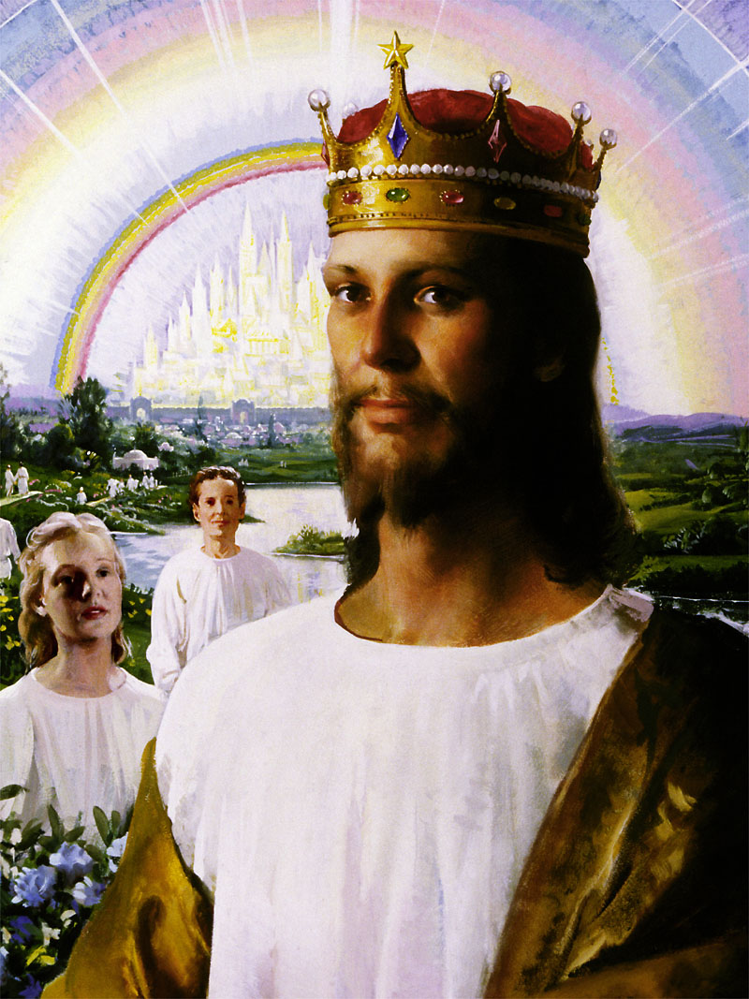
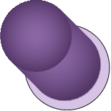
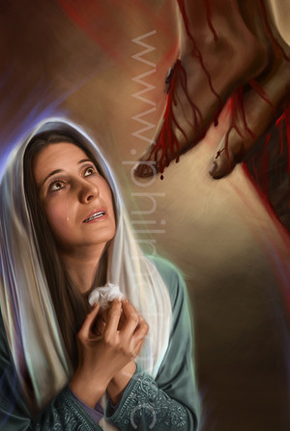

Tuvo que haber sido muy difícil para ti contemplar la muerte de Jesús.
Mi corazón sangró al ver a mi hijo morir en una cruz por aquellos que lo rechazaron. No sé que habría sido de mí si no hubiera sentido el poder del Espíritu fortaleciéndome y sustentándome en ese momento.
Hoy, mi hijo ya no está conmigo físicamente, pero elevo un canto de victoria por saber que Él ha cumplido el gran cometido de su vida en esta tierra.
Permite que el Espíritu Santo te guíe y te dé sabiduría. Que el amor, la entrega y la completa dependencia de Dios te ayuden a lograr la tarea que te ha sido encomendada.

Slide 21

“Y el Dios de esperanza os llene de todo gozo y paz en el creer, para que abundéis en esperanza por el poder del Espíritu Santo” (Romanos 15:13)
Estas mujeres, al igual que nosotros, cometieron errores. Pero, a la vez, fueron ejemplo del poder del Espíritu Santo que puede cambiar una vida cuando ésta se deja guiar por Él.
De esta forma, puede llegar a ser bendición, no solamente para los suyos, sino también a la comunidad donde se desenvuelve.
Que Dios nos ayude a poner nuestras vidas en las manos del poderoso Espíritu Santo.

